Slide 1
Геометрия
7
класс
Тема:
Решение задач на повторение
Яшнабадский район. Школа № 161.
Учитель математики Наралиева Ш.Ш.

Slide 2
Повторение
пройденного
Решение
задач
Задания для
закрепления
План урока

Slide 3
Основные геометрические фигуры
С
А
а
В
Р
О
β
М
N

Slide 4
УГЛЫ
А
О
В
∠АОВ = 180°
∠АОВ – развернутый угол
Р
M
А
О
В
∠РОТ –
тупой
угол
N
С
K
∠АВС – острый
угол
∠MNK – прямой
угол
Т
∠РОТ > 90°
∠АВС < 90°
∠MNK = 90°

Slide 5
Смежные углы
В
А
С
О
∠АОB +∠ВОС = 180°
Два угла, у которых одна сторона общая, а две другие лежат на одной прямой, называются смежными

Slide 6
Вертикальные углы
При пересечении двух прямых образуются две пары равных углов.
В
С
∠АОB =∠COD
О
А
D
Вертикальными углами называются два несмежных угла, которые образуются при пересечении двух прямых

Slide 7
Перпендикулярные прямые
Две прямые называются перпендикулярными,
если они пересекаются под прямым углом
b
а | b
а

Slide 8
Задание из учебника (стр.44)
1. Заполните пропуски в предложениях в соответствии со смыслом
1. Углом называется фигура, состоящая из точки и ............. , исходящих из этой точки
2. Градусная мера развернутого угла равна..............
3. Биссектрисой угла называется........, исходящий из вершины угла
4. Два угла, одна сторона которых общая, а две другие образуют прямую линию, называются...............
5. Биссектрисы вертикальных углов образуют..............
6 . Если смежные углы.........., то они являются прямыми углами.
двух лучей
$${180}^{0}$$
луч делящий угол пополам
смежными
развёрнутый угол
равны

Slide 9
Задание из учебника (стр.45)
№ 3. Какова градусная мера угла, если его биссектриса составляет угол, равный 30° с его стороной?
ОВ - биссекриса ∠AOC,
∠ AOС = ?°
∠ СОВ = 30°
А
Решение
∠AOВ =30°
В
30°
∠AOС =∠АОВ+∠ВОС
∠AOС = 30° + 30° = 60°
60°
30°
O
С
Ответ: ∠АОС = ${60}^{0}$

Slide 10
Задание из учебника (стр.45)
5. Найдите угол между биссектрисами углов АОВ и ВОС, если ∠AOB=50°, ∠COB=80°. Сколько решений имеет задача?
1-случай
С
ОN - биссекриса ∠BOC
А
∠BON = 80°:2 = 40°
N
ОK - биссекриса ∠BOA
К
∠BOK = 50°:2 = 25°
∠КОN=∠BОN-∠BOK
40⁰
25⁰
∠KON = 40° - 25° = 15°
В
О

Slide 11
Задание из учебника (стр.45)
2-случай
А
∠AOB=50°, ∠COB=80°
К
ОN - биссекриса ∠BOC
∠BON = 80°:2 = 40°
25⁰
В
О
ОK - биссекриса ∠BOA
40⁰
∠BOK = 50°:2 = 25°
∠КОN=∠BОN+∠BOK
∠KON = 40° + 25° = 65°
N
С
Ответ: 15° или ${65}^{0}$

Slide 12
Задание из учебника (стр.45)
№ 11. Известно, что утлы АОВ и ВОС являются смежными. Найдите эти углы, если
в) ∠AОB=∠BОC+44°
∠BОC=х
∠AОB=х+44°
х+х+${44}^{0}$= ${180}^{0}$
В
2х= ${180}^{0}−{44}^{0}$
2х= 1${36}^{0}$
х= ${68}^{0}$
х+${44}^{0}$
х
∠BОC= ${68}^{0}$
∠AОB$\text{=}{68}^{0}$+${44}^{0}={112}^{0}$
А
О
С
Ответ: 68° и ${112}^{0}$

Slide 13
Задание из учебника (стр.45)
№ 11. Известно, что утлы АОВ и ВОС являются смежными. Найдите эти углы, если
г) ∠AОB=5∙∠BОC
∠ВОС=х
∠АОВ=5х
x+5х= ${180}^{0}$
В
6х= ${180}^{0}$
х= ${180}^{0}$: 6
х= ${30}^{0}$
5х
х
∠ВОС=${30}^{0}$
∠АОВ=5∙${30}^{0}$=1${50}^{0}$
А
О
С
Ответ: 30° и ${150}^{0}$

Slide 14
Задание из учебника (стр.45)
№ 13. На рисунке 2 через точки А и В к сторонам
угла проведите перпендикулярные прямые.
Какие углы образуют эти прямые в точке пересечения?
а)
тупой угол
В
О
А

Slide 15
Задание из учебника (стр.45)
№ 13. На рисунке 2 через точки А и В к сторонам
угла проведите перпендикулярные прямые.
Какие углы образуют эти прямые в точке пересечения?
б)
прямой угол
В
О
А

Slide 16
Задание из учебника (стр.45)
№ 13. На рисунке 2 через точки А и В к сторонам
угла проведите перпендикулярные прямые.
Какие углы образуют эти прямые в точке пересечения?
острый угол
в)
В
О
А

Slide 17
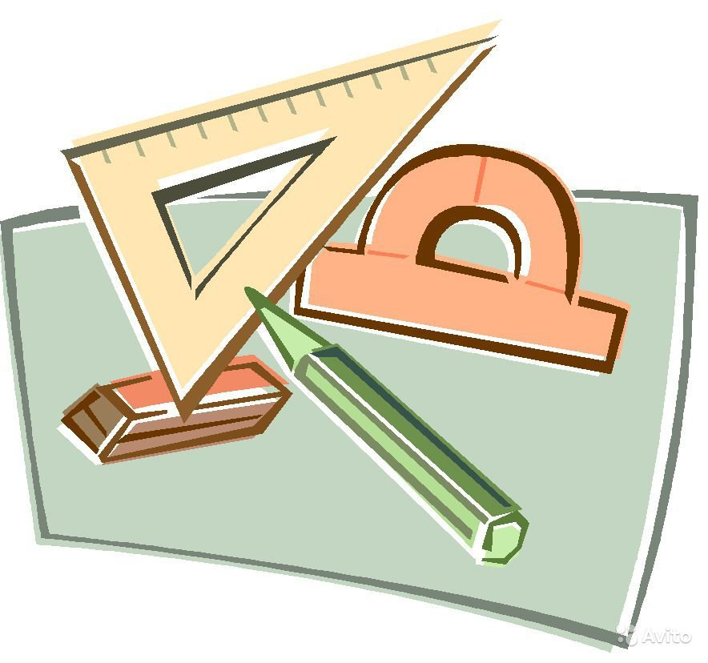
ЗАДАНИЯ ДЛЯ ЗАКРЕПЛЕНИЯ
Выполнить письменно задачи
№ 9, 11(а, б)
(стр. 45)

